Slide 1
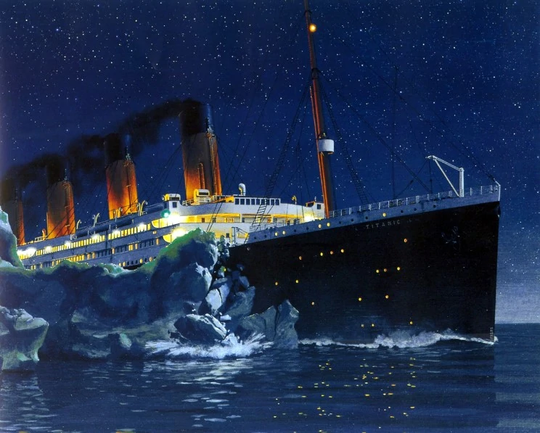
Es war nicht das Eis, warum die Titanic unterging
Anomalie des Wassers
Lernweg c – für die, die gerne experimentieren
[1]
Stand 06.12.2022

Slide 3
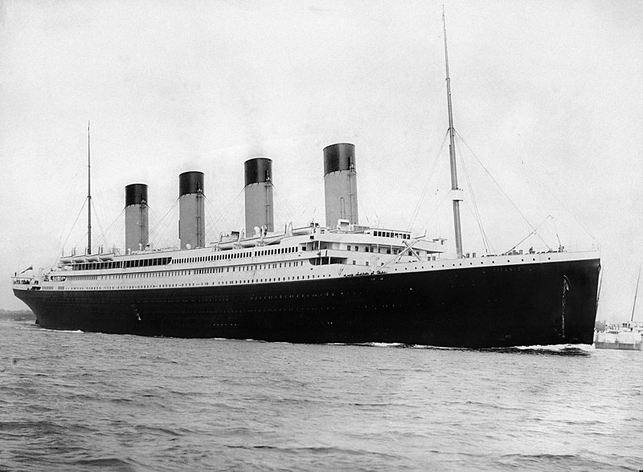
Was damals geschah…
Die Titanic galt als die „Königin des Ozeans“ und bot den 2208 Passagieren und Besatzungsmitgliedern damals die luxuriöseste Überfahrt von Southampton (England) nach New York (USA). Doch dort kam das riesige, für unsinkbar gehaltene Schiff schon bei der ersten Fahrt nicht an. Im Atlantik rammte es einen Eisberg und sank. Es überlebten nur 712 Personen. [3]
Die Titanic bei der Abfahrt am 10.04.1912 in Southhampton [2]

Slide 5
Wir (die Autoren der Kiste) behaupten…
…wäre Wasser eine normale Verbindung wie alle anderen auch, hätte die Titanic nicht untergehen können, völlig unmöglich.
Mit dieser Erfahrungs-Kiste kannst du herausfinden, inwieweit Wasser „nicht normal“ ist.
Das läuft auf die Frage hinaus, WARUM es Eisberge auf dem Wasser gibt, also warum Eis auf dem Wasser schwimmt.

Slide 7
Du kannst schon…
… einen Brenner sicher anzünden und ausmachen.
… eine Digitalwaage bedienen.
Aus dem Chemie-Unterricht weißt du, was
Aggregat-Zustände,
Wasserstoff-Brückenbindungen,
und Dipole sind.
Außerdem kennst du den Begriff der Dichte.

Slide 9
Experiment 1
Dieses Experiment ist einfach:
Fülle 20 mL Trink-Wasser aus dem Wasserhahn in das Becherglas.
Lege einen Eiswürfel in das Wasser.
Du beobachtest, was du von Getränken im Sommer vermutlich kennst:
Der Eiswürfel schwimmt auf dem Wasser.
Wenn du genau beobachtest, stellst du fest, dass in dem Eiswürfel Luftblasen eingeschlossen sind. Das ändert aber nicht viel am Ergebnis: auch luftblasenfreie Eiswürfel schwimmen stets oben.
Überlege, ob du noch einen anderen Stoff kennst, welcher sich genauso wie Eis und Wasser verhält.

Slide 12
Wenn dir kein weiterer Stoff eingefallen ist, dann ist das OK, denn
es gibt es nur sehr wenige und
die, die es gibt, sind so ungewöhnlich, dass du sicher nie ein Stück davon in seiner Schmelze gesehen hast (wir, die Autoren, auch nicht ☺).
Beispiele für sich anomal verhaltende Stoffe sind [6]:
die Elemente Antimon (Sb), Bismut (Bi), Gallium (Ga), Germanium (Ge), Plutonium (Pu), Silicium (Si), Tellur (Te) und
einige abgefahrene Verbindungen wie ZrW₂O₈ (Zirkoniumwolframat).

Slide 13
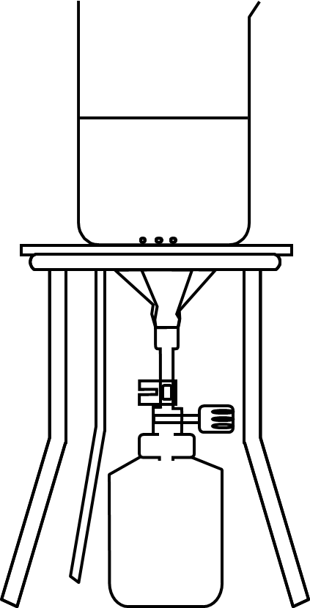
Experiment 2
Nimm das Becherglas mit dem Kerzenwachs.
Lasse dir das Drei-Bein, das Keramik-Drahtnetz und den Brenner geben. Zünde die Brennerflamme an.
Erwärme das Becherglas vorsichtig, wie in der Zeichnung angegeben, bis der Inhalt gerade geschmolzen ist und stelle die Flamme aus.
Lege eines der Wachs-Stücke in die Schmelze.
Notiere deine Beobachtungen in dein Labor-Tagebuch.

Slide 15
Noch Experiment 2
Eis verhält sich anders als Wachs. Warum das so ist, darüber lohnt es sich nachzudenken.
Stelle das Becherglas mit dem Wachs mit der Tiegelzange auf den Tisch. Markiere mit dem Folien-Stift den Flüssigkeitsstand der beiden Bechergläser und stelle diese dann in das Gefrierfach.
Formuliere, was du erwarten würdest.
Erinnere dich an den Begriff der Dichte und notiere deine Erwartungen im Labor-Tagebuch.

Slide 18
Wenn Eis schwimmt, dann ist es leichter als Wasser.
Wenn Wachs untergeht, dann ist es schwerer als seine Schmelze.
Überlege weiter, was das für den Vorgang im Eisfach bedeutet.

Slide 20
Wenn Eis leichter ist als Wasser, sollte das Volumen zunehmen.
Wenn festes Wachs schwerer ist als seine Schmelze, so sollte das Volumen abnehmen.

Slide 22
Das Wachs ist nach etwa 10 Minuten fest. Außen sieht man es noch genau an der Markierung, zur Mitte hin wird Wachs aber weniger. Die Dichte hat zugenommen, das Volumen ist kleiner geworden.
Das Wasser wird erst nach über 1 Stunde (über Nacht) fest. Man erkennt, dass das Volumen etwas über die Markierung gestiegen ist. Die Dichte hat abgenommen.
Hast du das so erwartet? Schau dir die Bilder auf der nächsten Seite an.

Slide 23
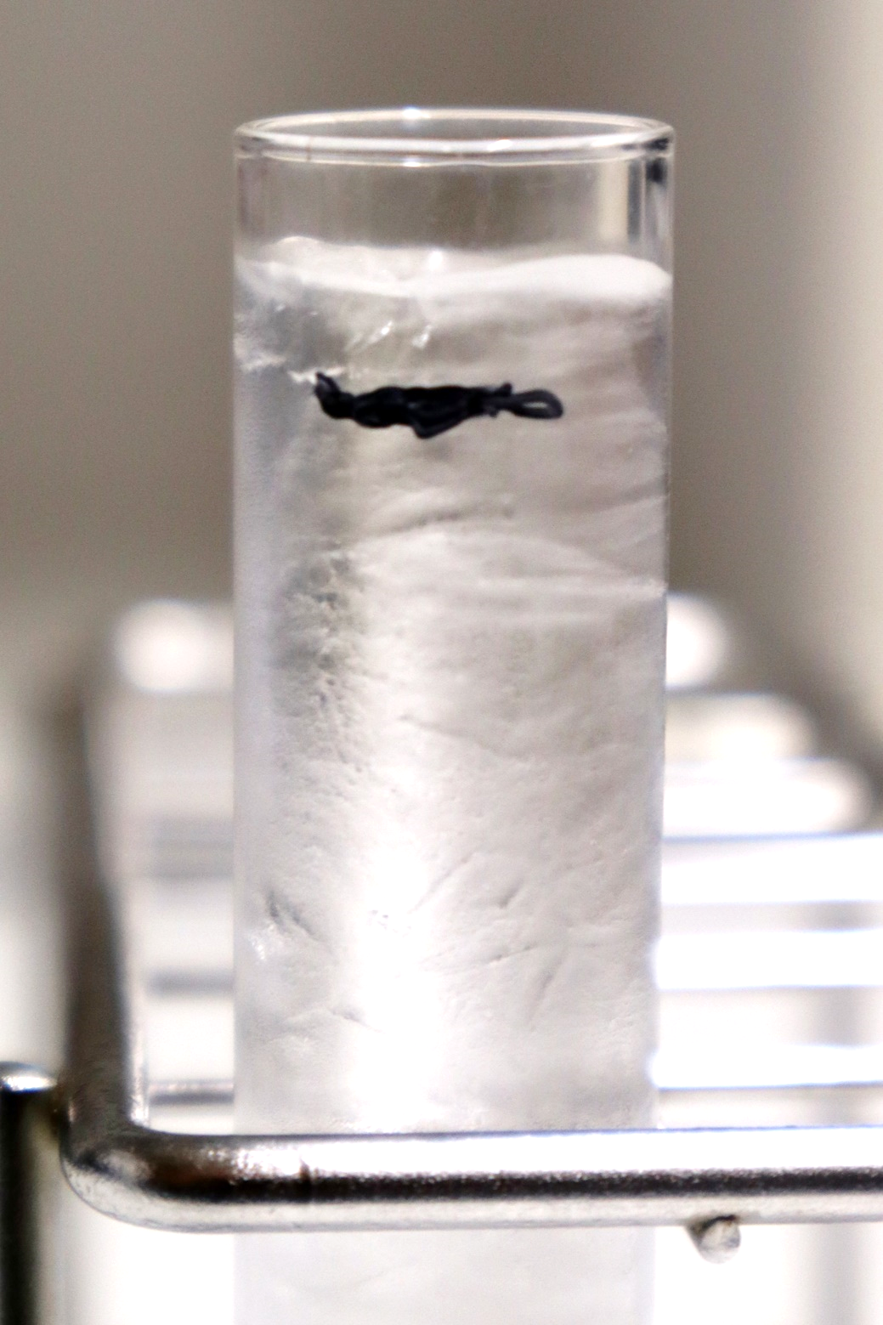
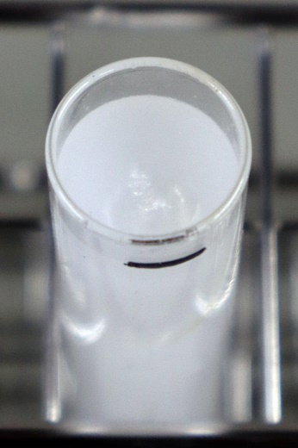
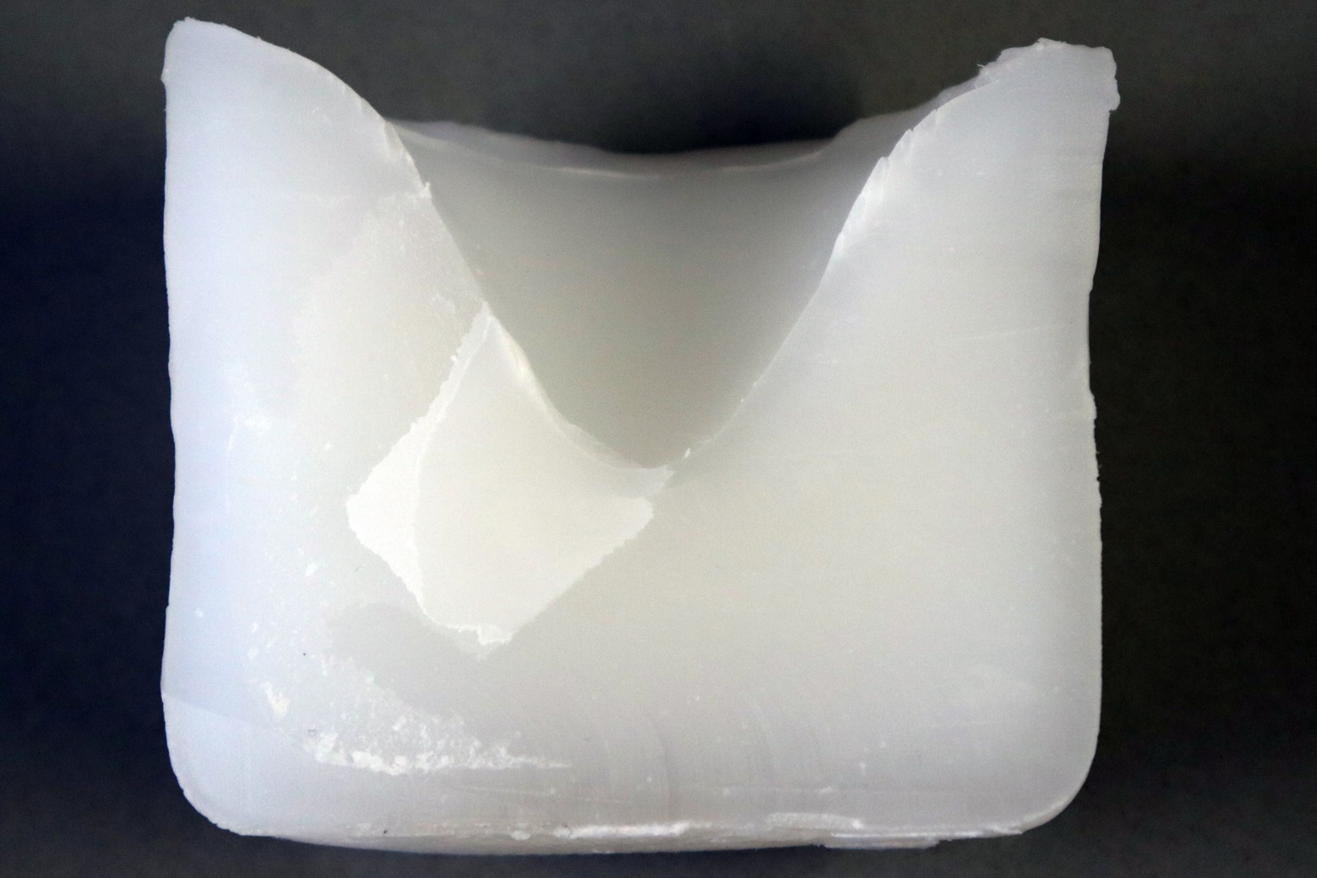
a b c d
Im Reagenzglas erkennt man den Effekt besser: Wasser in a ist „mehr“ geworden, Wachs in b scheint sich nicht verändert zu haben, zeigt aber, wie man in c sieht, nach Innen eine Vertiefung, ist also „weniger“ geworden. In d ist ein großes Stück Wachs aus einem Becherglas von oben nach unten durchgeschnitten worden – man sieht den Trichter gut.

Slide 25
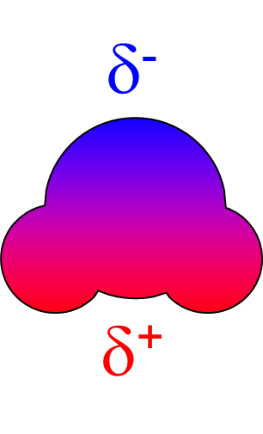
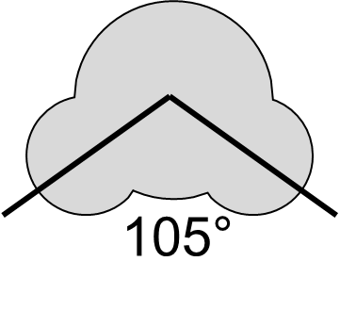
Information 1
Du weißt nun, DASS sich die Stoffe so verhalten, aber noch nicht, warum.
Wie immer, wenn man eine Beobachtung auf Stoff-Ebene macht und nicht erklären kann, woher der Effekt kommt, ist es hilfreich, sich die Teilchen-Ebene, hier die Wasser-Moleküle, genauer anzuschauen.
Du weißt schon, dass Wasser-Moleküle gewinkelt gebaut und wegen unterschiedlicher Partial-Ladungen Dipole sind.

Slide 27
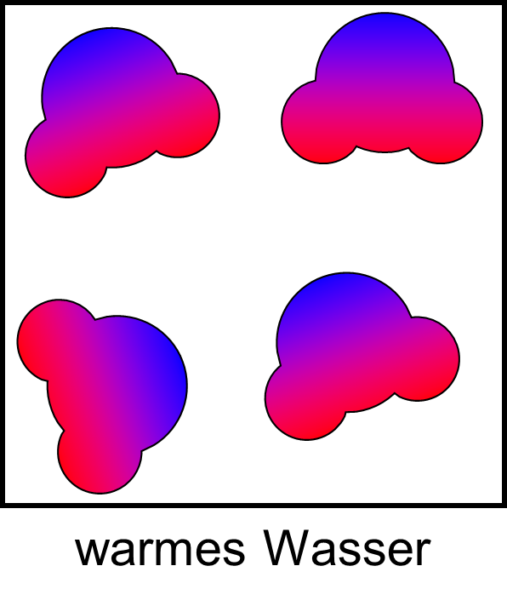
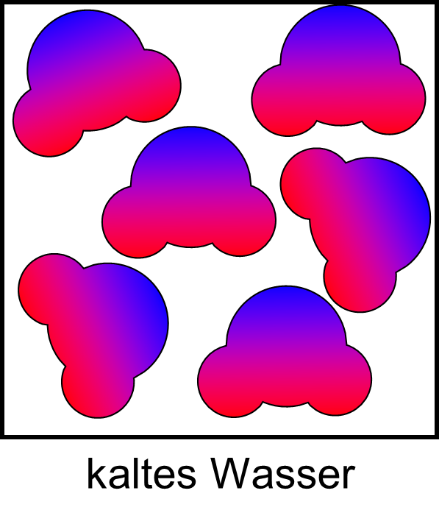
Information 2
Im flüssigen wie im festen Wasser liegen viele solcher Dipole nebeneinander. Da sich gleiche Ladungen abstoßen und unterschiedliche Ladungen anziehen, richten sich die Moleküle in gewissen Mustern an. Im flüssigen Wasser liegen die Dipole ziemlich ungeordnet vor. Je kälter das Wasser wird, desto näher rücken sie zusammen.

Slide 29
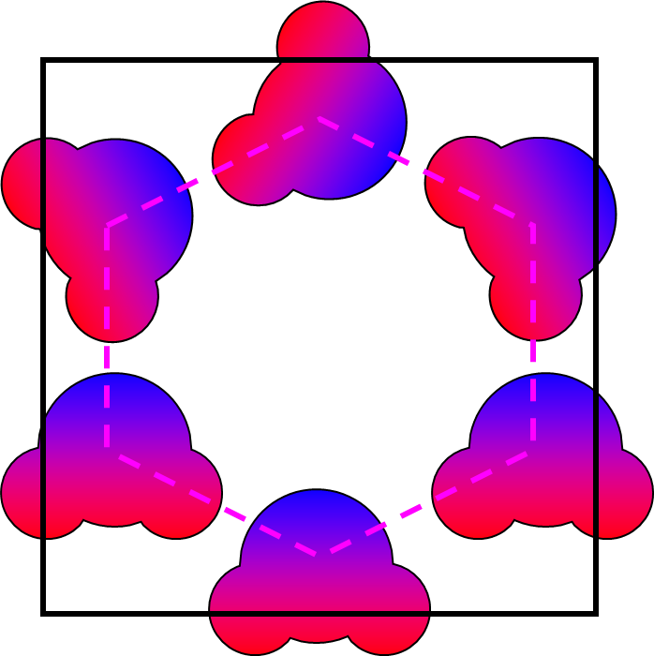
Information 3
Bei 4°C sind sie sich am nächsten (Bild links).
Bei 0°C bildet sich ein weitmaschiges Molekül-Netz (Kristall-Gitter) aus, das mehr Platz einnimmt als die einzeln nebeneinander liegenden Wasser-Moleküle (Bild rechts).

Slide 31
Das sollte bleiben
Wasser zeigt eine Dichte-Anomalie.
Bei fast allen anderen Stoffen verringert sich das Volumen beim Abkühlen und gleichzeitig nimmt die Dichte zu.
Bei Wasser nimmt das Volumen beim Abkühlen bis 4°C ab und danach wieder zu. Somit wird das Volumen erst geringer und unter 4°C wieder größer.
Wasser hat die größte Dichte bei 4°C.
Das liegt daran, dass sich die Wasser-Moleküle im Eis zu einer lockereren Anordnung zusammenfinden.

Slide 33
Lösung des Problems
Die Titanic sank wegen der Kollision mit einem im Wasser schwimmenden Eisberg.
Würde sich Eis wie die meisten anderen Stoffe verhalten, dann lägen die Eisberge am Grund des Meeres und die Titanic hätte nicht kollidieren können.
Am Untergang ist also (unter anderem) die Eigenschaft des Wassers „schuld“, dass es seine größte Dichte bei 4°C hat. Dieses Phänomen heißt Dichte-Anomalie.

Slide 35
Zusammenfassung
Die Titanic sank (unter anderem) wegen der Kollision mit einem im Wasser schwimmenden Eisberg.
Würde sich Eis wie ein „normaler“ Stoff verhalten, dann lägen die Eisberge am Grund des Meeres.
Dieses Phänomen wird „Anomalie“ genannt.
Notiere unter der Überschrift „Anomalie des Wassers“ die wichtigsten Fakten.

Slide 38
Lautet deine Zusammenfassung etwa so?
Wasser zeigt eine Dichte-Anomalie.
Bei den meisten Stoffen nimmt die Dichte beim Abkühlen zu.
Bei Wasser nimmt die Dichte beim Abkühlen nur bis 4°C zu und danach wieder ab.
Wasser hat die größte Dichte bei 4°C. Festes Wasser (Eis) ist weniger dicht und schwimmt deshalb auf flüssigem Wasser. Das gibt es nur bei wenigen Stoffen.

Slide 39
Wie sicher kannst du die Anomalie des Wassers erklären?
Hast du ein grünes Smiley gewählt, freu dich, alles perfekt.
Hast du ein gelbes Smiley gewählt, schau dir nochmals die Infoseiten ab Seite 23 an.
Hast du ein rotes Smiley gewählt, frag den Betreuer bzw. Lehrer nach einem Rat.

Slide 41
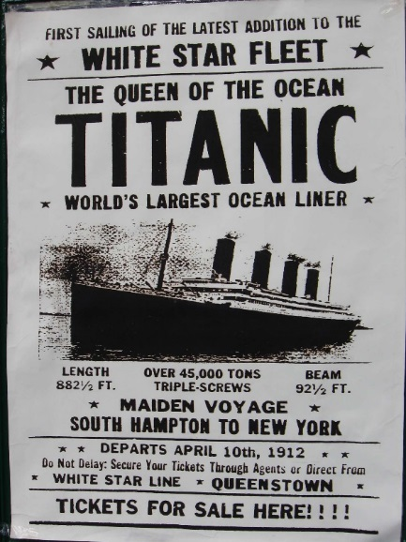
Warum ging sie also unter?
Heute kennt man gleich mehrere „Gründe“:
Dass Eisberge unter Wasser riesig sind war damals schon bekannt.
Die Eisberg-Warnung kam vom Ausguck her so spät, dass das Ausweichmanöver nicht mehr vollständig durchgeführt werden konnte und die Titanic am Eisberg entlangschrammte. Es entstand ein 90m langer Riss. Daraufhin floss so viel Wasser hinein, dass die Titanic am 15. April 1912 sank.
Die Titanic fuhr nachts durch ein Eisbergfeld fast mit Höchstgeschwindigkeit.
Es werden noch mehrere Gründe diskutiert (z. B. minderwertiger Stahl), sie bleiben aber oft Gerüchte.
Wie so häufig war es wohl letztendlich „eine Verkettung ungünstiger Umstände“.
[2] Werbeplakat der Titanic von 1912.

Slide 43
Das Wasser bzw. Eis kann in den Ausguss gegeben werden.
Sobald das Kerzenwachs ausgehärtet und abgekühlt ist, kann es in die Kiste zurück gelegt werden.
Die Labor-Geräte reinigen und aufräumen.

Slide 45
Diese Anleitung wurde gefertigt nach einer Idee von
Ilona Schnellbach in der Abteilung für Didaktik der Chemie
an der Universität Bayreuth.
Quellen:
[1] https://titanic.fandom.com/wiki/User_blog:Codycia12/ Titanic_would_NOT_have_survived_head_on_collision ; CC-BY-SA, Stand 30.11.22
[2] https://commons.wikimedia.org/wiki/File:RMS_Titanic_3.jpg ; Stand 30.11.22
[3] https://de.wikipedia.org/wiki/Dichteanomalie ; 30.11.22

